Slide 1
Что мы знаем о народах России?

Slide 2
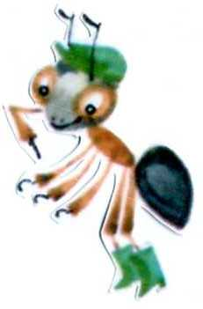
Ребята! Какие народы населяют нашу страну – Россию?

Slide 3
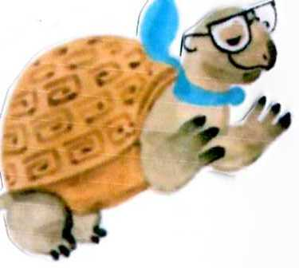
Ребята!
Рассмотрите представителей некоторых народов России. Сравните их лица и костюмы.

Slide 4
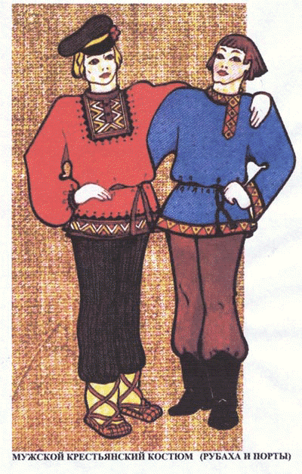
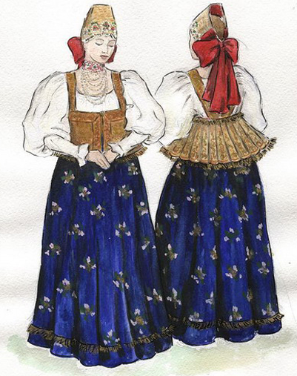
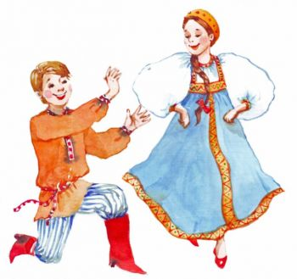
Русский народ

Slide 5
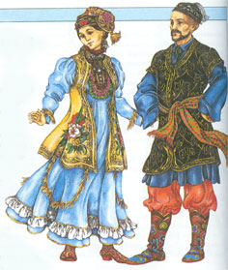
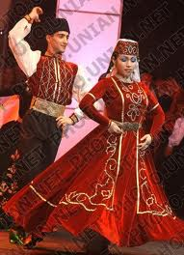
Татарский народ

Slide 6
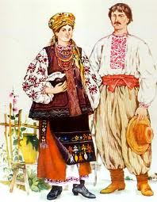
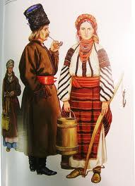
Украинский народ

Slide 7
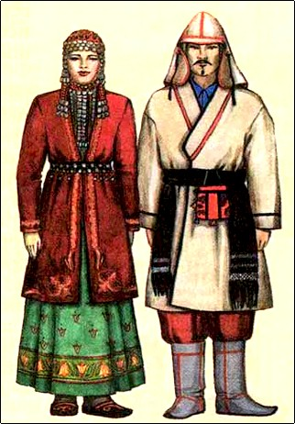
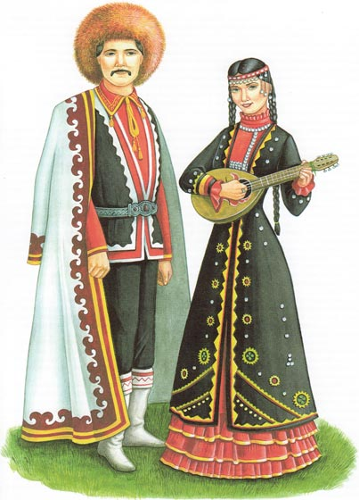
Башкирский народ

Slide 8
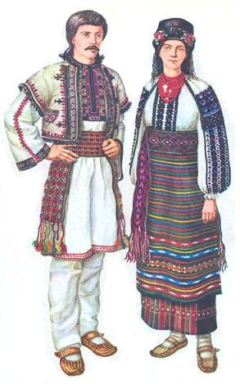
Чувашский народ

Slide 9
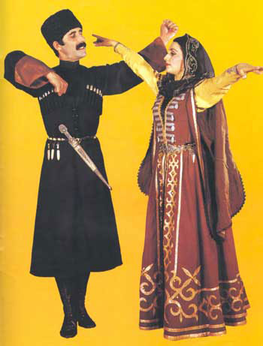
Чеченский народ

Slide 10
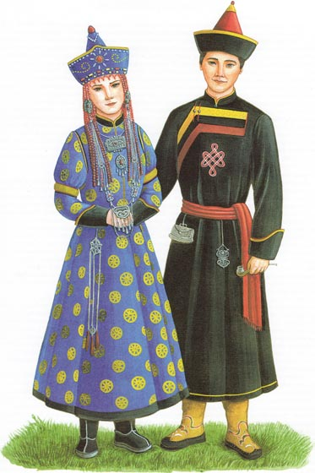
Бурятский народ

Slide 11
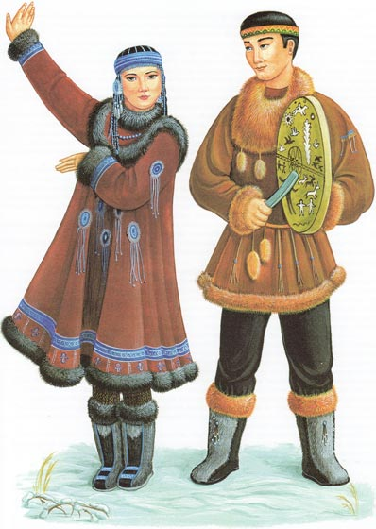
Чукотский народ

Slide 12
Что связывает друг с другом все народы России?

Slide 13
Какие праздники отмечают народы России?

Slide 14
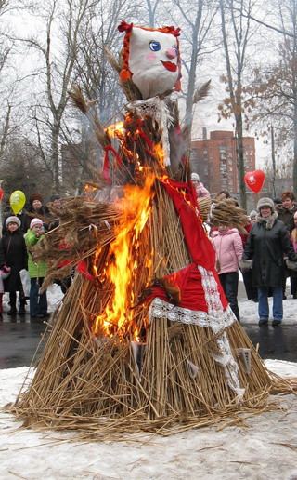
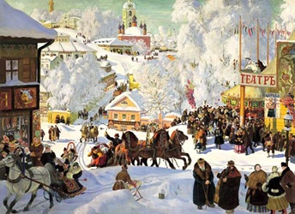
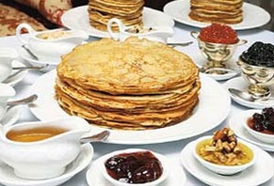
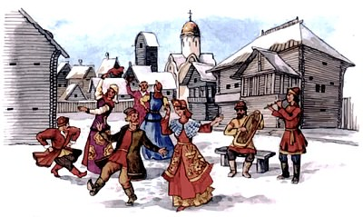
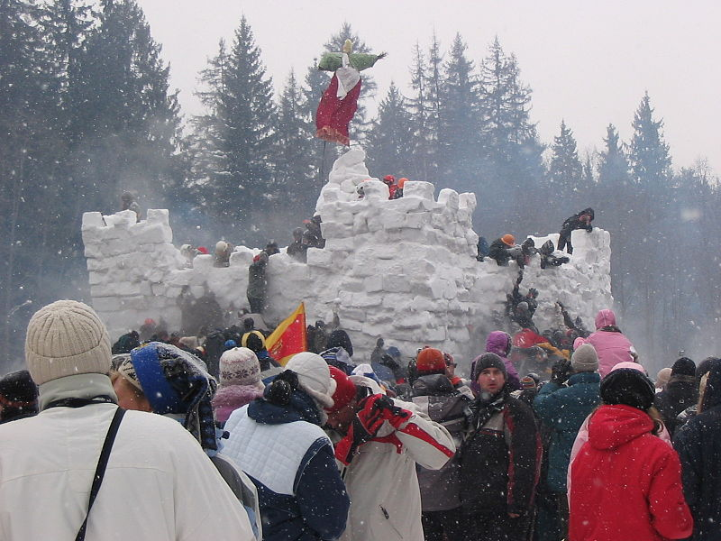
Масленица (сырная неделя) – русский народный праздник связан с проводами зимы и встречей весны. Разрешается употребление в пищу сливочного масла, молочных продуктов и рыбы.

Slide 15
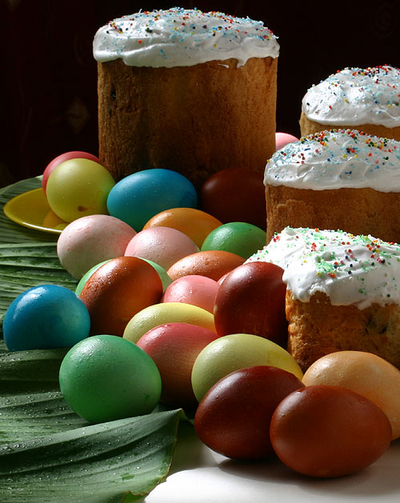
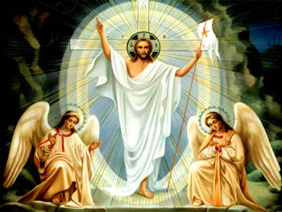
Пасха – Светлое Христово Воскресение (воскресение Иисуса Христа). Сегодня этот важнейший христианский праздник отмечается в России очень широко. Символами Пасхи становится всё, что выражает Обновление (Пасхальные ручьи), Свет (Пасхальный огонь), Жизнь (Пасхальные куличи, яйца и зайцы).

